Slide 1
Contratação de Maquinas para Movimentação de Terra
Negociação - Roteiro de Planejamento e Preparação
Jean Alves
Carolina Oliveira
Ana Vignoto
Everson Siquino
Vanderlei Santana

Slide 2
Contextualização
Ana é engenheira e está responsável pela obra de um barracão no centro de Maringá-PR. No início da obra foi avaliado que será necessário contratar um serviço de movimentação de terra. No contrato fechado pela empresa que Ana trabalha, foi estipulado um prazo de entrega. Porém, por conta das condições climáticas, o prazo acabou se tornando um ponto de preocupação para Ana.
Ao consultar as empresas que prestam serviço de movimentação de terra, Ana solicitou um orçamente para duas empresas que já confia no serviço prestado.
O valor disponibilizado pela empresa de engenharia para execução desse serviço é de R$ 28.000,00

Slide 3
O orçamento requisitado tinha a seguinte descrição:
Escavação de 10m3 de solo
Movimentação e descarte de solo
Locação de retroescavadeira e pá-carregadeira
Escavação de valetas para drenagem
Aterramento de valetas
A empresa Panini devolveu o orçamento cobrando um valor de R$ 30.000,00, prometendo início imediato do serviço. Entretanto Ana sabe que esse valor é alto para a sua previsão orçamentária. Já a empresa Terrafais devolveu o orçamento cobrando um valor de R$ 25.000,00, porém ela só consegue iniciar o serviço dentro de 15 dias.
O orçamento da segunda empresa possui o valor mais atrativo, porém Ana sabe que o atraso dessa etapa da obra acarretará no atraso de toda a obra, podendo gerar um problema que dificilmente Ana conseguirá solucionar.

Slide 4
O que espera alcançar por meio da negociação?
A execução da obra

Slide 5
Qual seria o melhor resultado?
A contratação do serviço de movimentação de terra dentro do menor prazo e com o melhor preço possível

Slide 6
Que resultados não seriam toleráveis?
Um atraso no serviço de movimentação de terra que possivelmente acarretaria no atraso da obra

Slide 7
Por que esses resultados não seriam toleráveis?
Porque um atraso nessa etapa atrasaria o inicio da obra e comprometeria o prazo de entrega.

Slide 8
...Parou para avaliar suas necessidades e interesses?
O que você precisa ter
O que você gostaria de ter
Um serviço de movimentação de terra com inicio imediato
Um serviço com valor atrativo e no menor prazo

Slide 9
...Parou para identificar e melhorar a sua MACNA (se possível) Qual é a sua melhor alternativa a um acordo negociado?
Aceitar um orçamento no valor de R$ 25.000,00 porém com início das obras em 15 dias, e renegociar o prazo de entrega da obra final.

Slide 10
Quais são os meios ao seu alcance para melhorar sua MACNA?
Tentar renegociar o prazo estabelecido no contrato para finalização da obra.

Slide 11
...Parou para definir seu preço de reserva? Qual é?
Nosso preço de reserva é até 28.000,00 mil, o que é aceitável para ambos os contratos disponíveis.

Slide 12
... Parou para avaliar o pessoal, a MACNA e a posição da outra parte?

Slide 13
A situação da empresa do fornecedor:
São empresas consolidadas e prontas a fornecerem os serviços

Slide 14
O que, especificamente, desejam deste acordo:
Fornecerem o serviço de escavação pelo valor e prazo estipulado no orçamento enviado.

Slide 15
O valor deste acordo para eles:
O acordo esta dentro do valor de mercado levando em consideração os prazos ofertados.

Slide 16
Disponibilidade de um acordo substituto:
Não há acordo substituto

Slide 17
. Parou para prever a questão da autoridade? Faça uma síntese ... (a deles e a sua").
As empresas de escavação têm seus pontos fortes e fracos, e sua autoridade está no valor e no prazo e na sua capacidade de execução que é estipulado em contrato com o cliente.
A nossa autoridade como cliente esta no poder de barganha e de escolha da empresa que melhor atenda os requisitos do contrato da obra.

Slide 18
Sua compreensão do nível de autoridade do(s) representante(s) do outro lado na mesa de negociações:
É uma empresa reconhecida pelo mercado, com vários anos de atuação, com representantes bem vistos pelas sociedade, e com alto grau de maturidade.

Slide 19
Tipo de acordo que você está autorizado a fazer:
Aquele que esteja dentro do nosso preço de reserva e que de preferência o início das obras seja imediato.

Slide 20
...Parou para reunir os parâmetros e critérios externos importantes para a negociação? (Neste acordo, que parâmetros e critérios são considerados "justos e razoáveis”?)

Slide 21
Parâmetros externos:
O valor do contrato
O prazo de início das obras
Contratante da obra
Condições climáticas

Slide 22
Critérios importantes:
As obras devem ser concluídas dentro do prazo
A execução e finalização da obra deve ser realizado pela empresa contratada
O orçamento da obra deve ser atendido

Slide 23
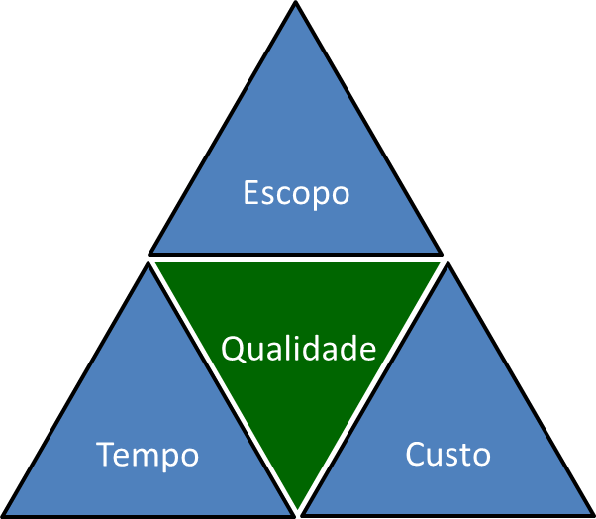
... Parou para se preparar para a flexibilidade?
Escopo: conteúdo da negociação
Tempo: prazo de entrega ou execução
Custo: preços e valores envolvidos

Slide 24
Flexibilidade
Escopo | Custo | Tempo
Escavação do terreno | R$ 30.000,00 | imediato
Escavação do terreno | R$ 25.000,00 | 15 dias após o fechamento do contrato

Slide 25
Há algum vínculo entre as diferentes variáveis? Se "sim", quais são?)
Sim, a vinculo entre o custo e o tempo, pois quando o custo é maior o tempo é menor, porém quando o custo é menor o tempo é maior.

